Slide 1


Création d’un site web d’inscription de l’INSEA
Rapport de Projet du développement web:
Année Universitaire 2019-2020
Encadrer par: MR.SKALLI Ahmed
Réalisation: SOUMMER EL Mehdi
Filière: Data and Software Engineering

Slide 2
Objectif:
L’objectif principale de notre projet est de réaliser un site web d’inscription pour les étudiants de l’INSEA de tous niveau

Slide 3
outils:
Langages: HTML, CSS, PHP
Framework: Bootstrap
SGBD: MySQL
Logiciel & Application: XAMPP, Visual Studio Code, PhpMyAdmin

Slide 4
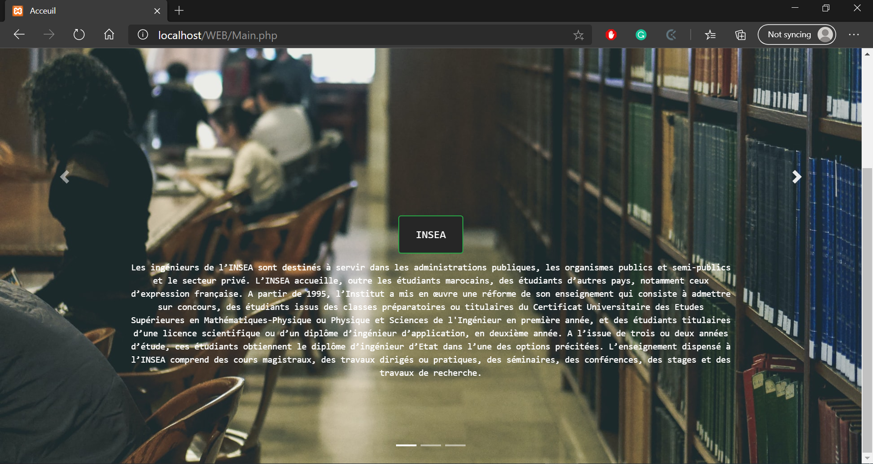
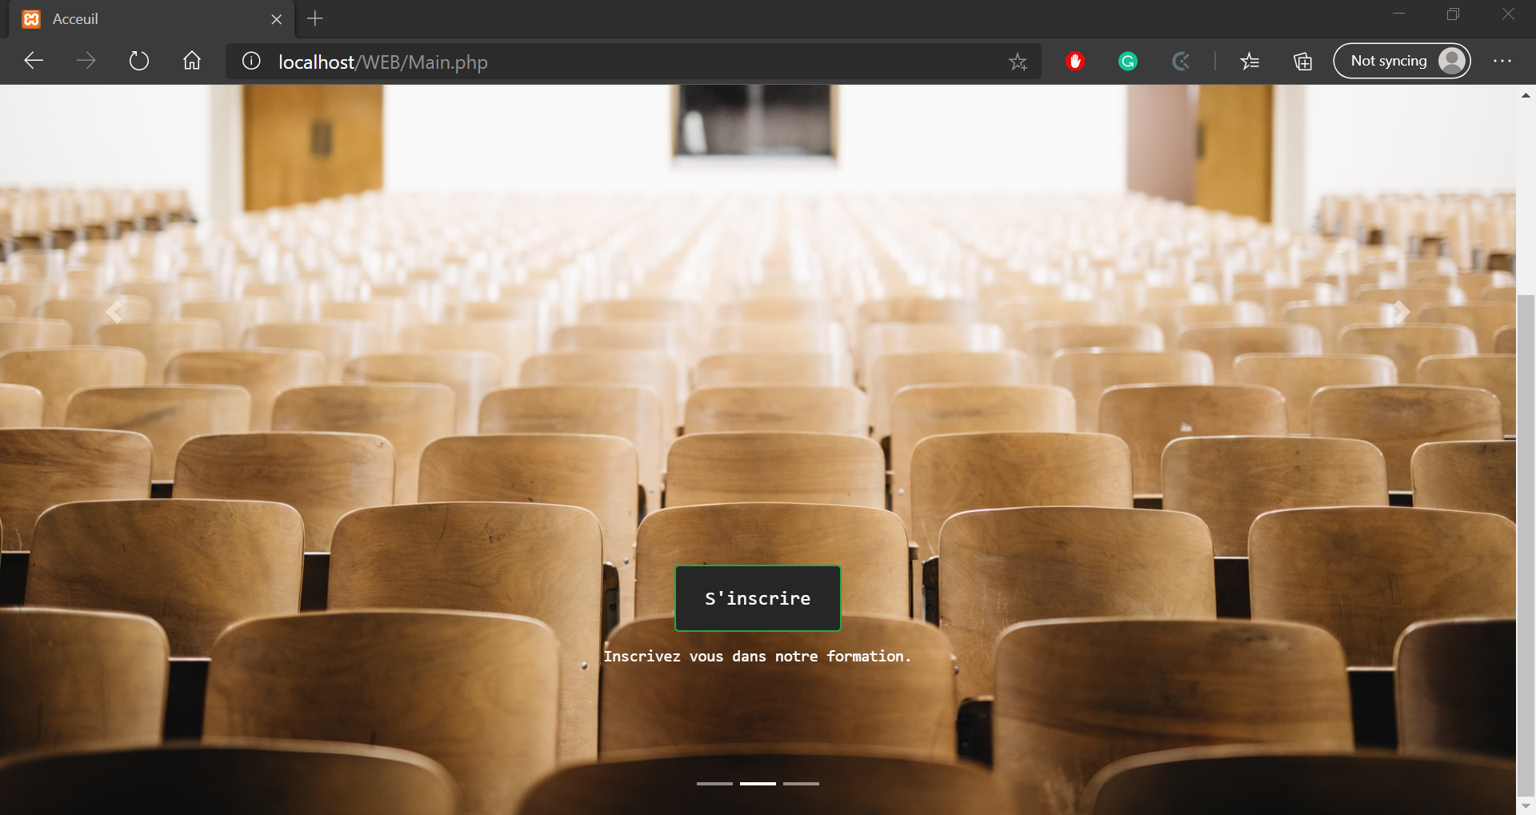
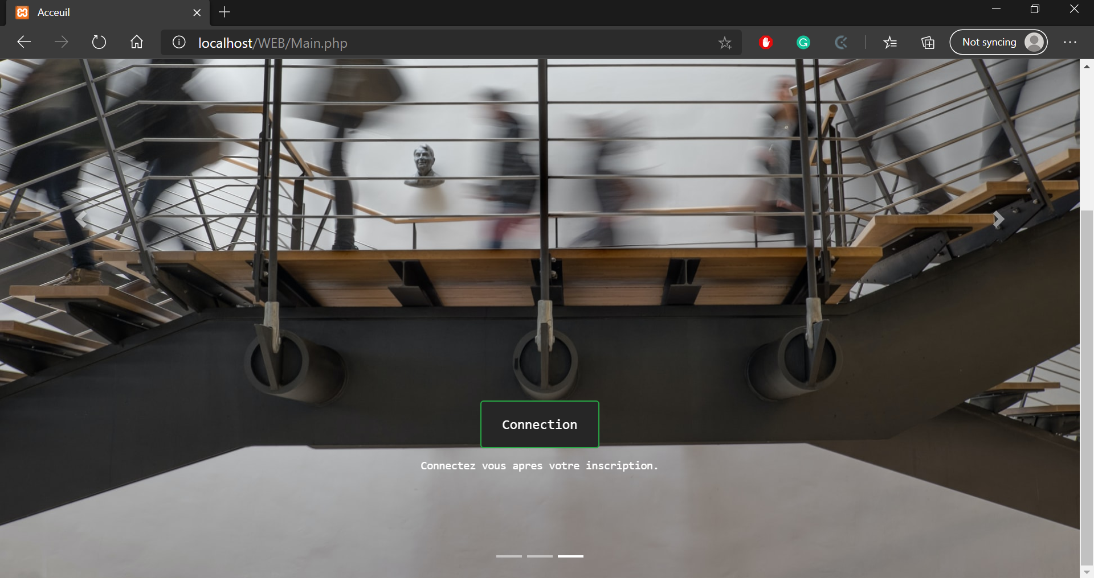
Page d’accueil:
La page d’accueil est une page qui contient 3 volet , le premier contient des information sur l’INSEA et un lien vers le site officiel de l’institut , le 2eme contient un bouton qui nous dirige vers la page d’inscription , la 3eme nous dirige vers une page de connexion

Slide 5
La page d’inscription:
Comme dans toutes Ecole ou Université ou Institut le candidat ne peut devenir étudiant qu’après la phase d’inscription, notre site web met à la disposition de ses visiteurs (étudiant) un formulaire d’inscription accessible à partir du bouton inscription.

Slide 6
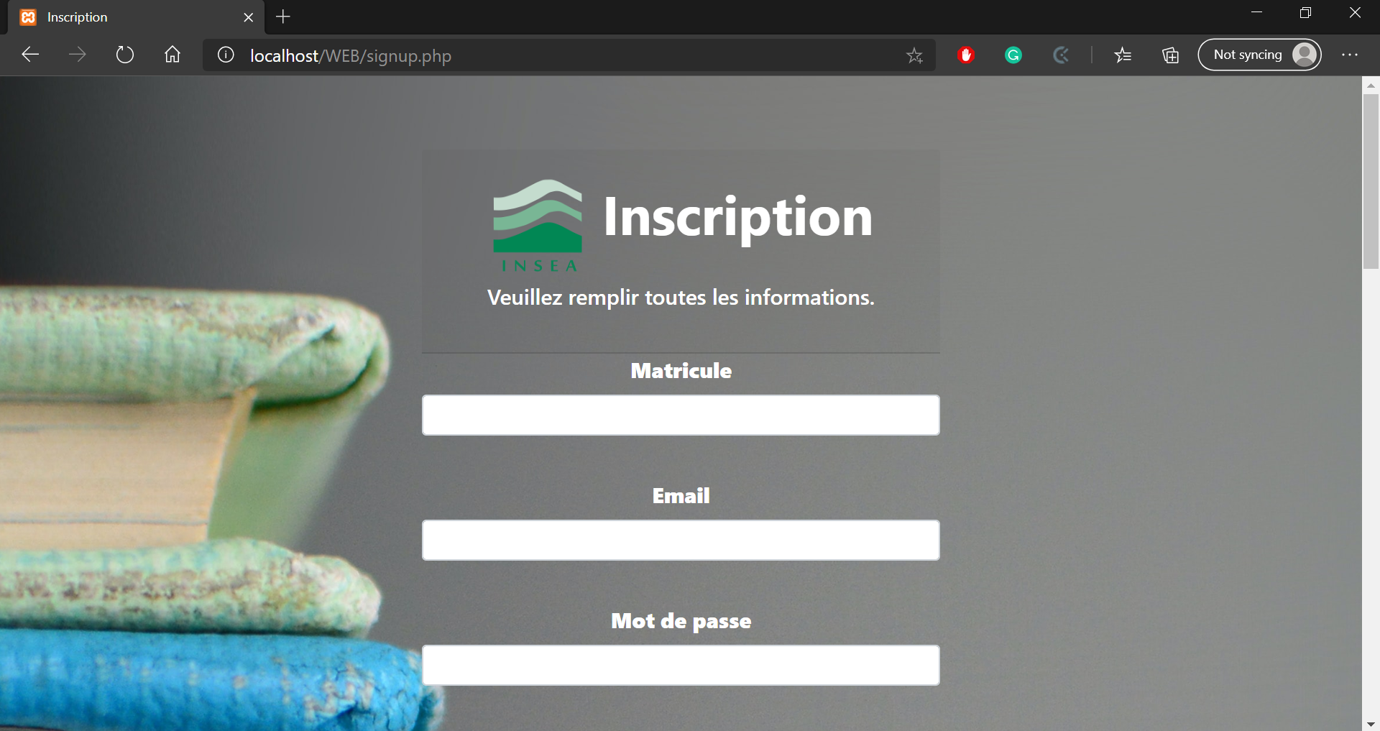
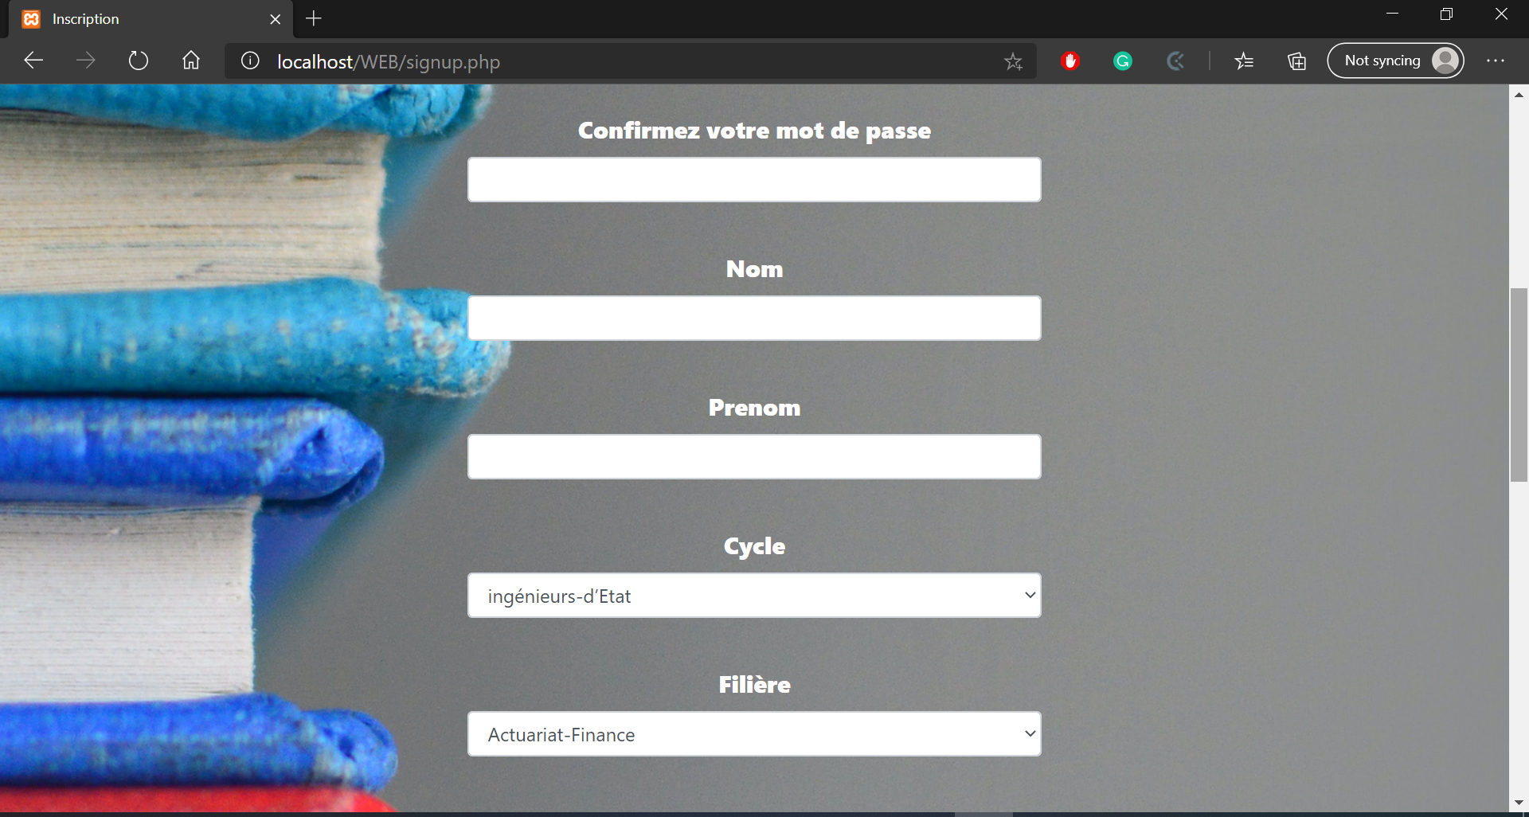
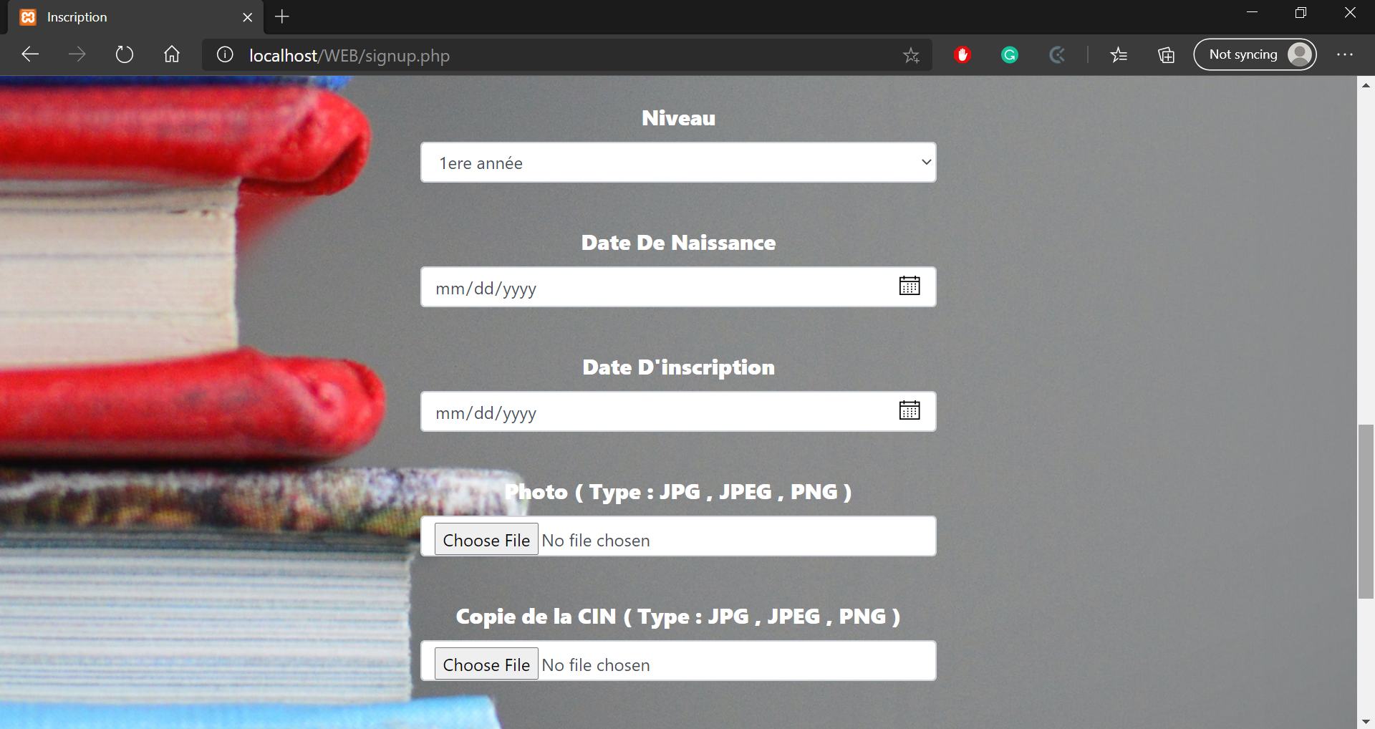
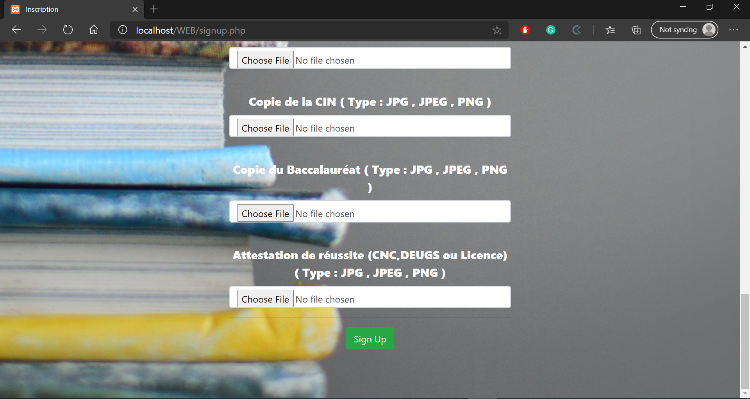
La page d’inscription:

Slide 7
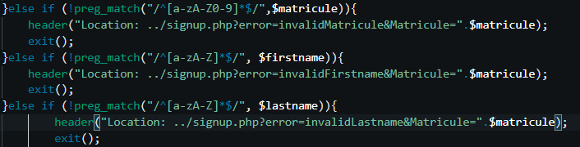
La page d’inscription:
Pour mieux contrôler l’inscription , j’ai implémenter quelque technique pour contrôler le type de donne entrer comme le Regex ( les expression régulière : est une chaîne de caractères, qui décrit, selon une syntaxe précise, un ensemble de chaînes de caractères possibles. ) , pour insister l’utilisateur a ne pas entrer n’importe quoi dans les champs requis , comme par exemple le matricule , le nom , prénom :

Slide 8
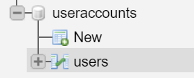

La page d’inscription:
Lorsque l’Etudiant est inscrit les paramètres d inscription sont stocker dans la base de donner useraccounts dans la table users

Slide 10
Page d’Enregistrement:

